Slide 1
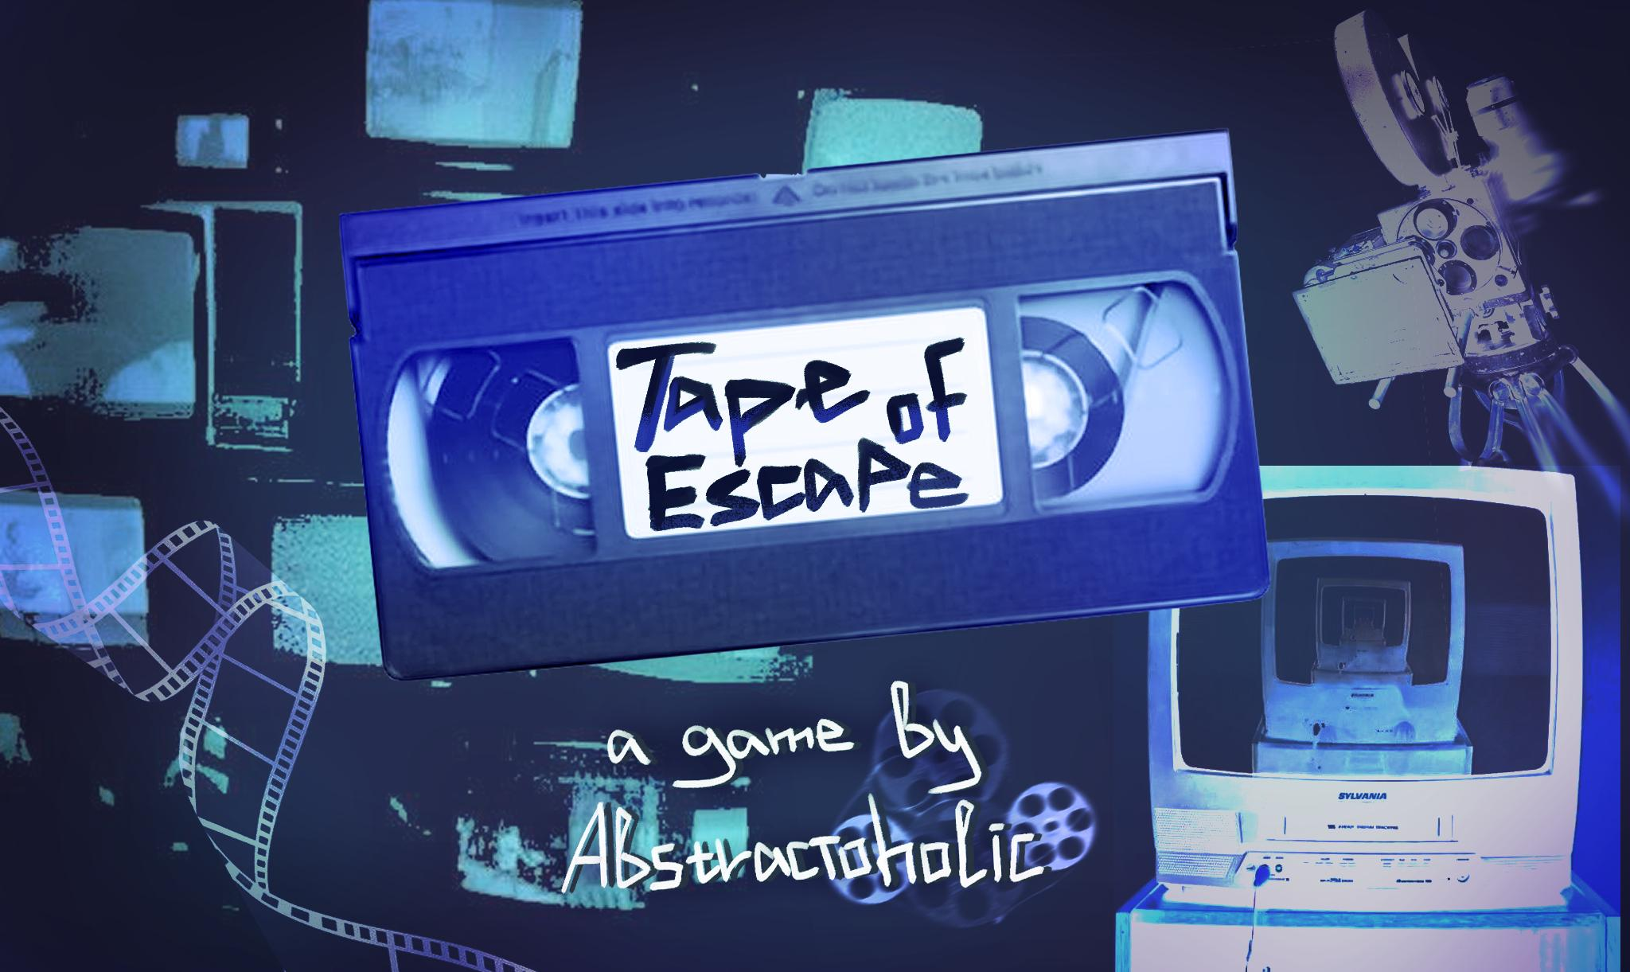

Slide 2

В этом текстовом приключении вы - кинокритик, попавший в мир абстракции и странностей.
Телевизор-портал - ваша единственная надежда на спасение. Найдите кассету выхода, чтобы вернуться в реальность, или… останьтесь здесь навсегда.

Slide 3
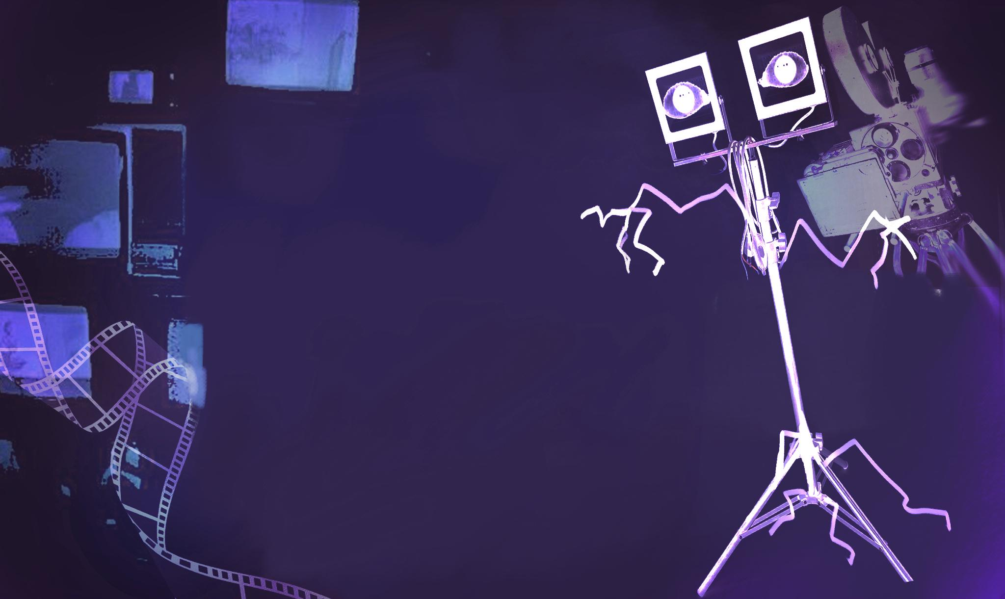
Враги поджидают на каждом шагу. Взаимодействуйте с локацией и ищите предметы, которые помогут вам атаковать слабые места существ.
Разгадайте загадки местных обитателей, чтобы пройти дальше и узнать все тайны этого места.

Slide 4
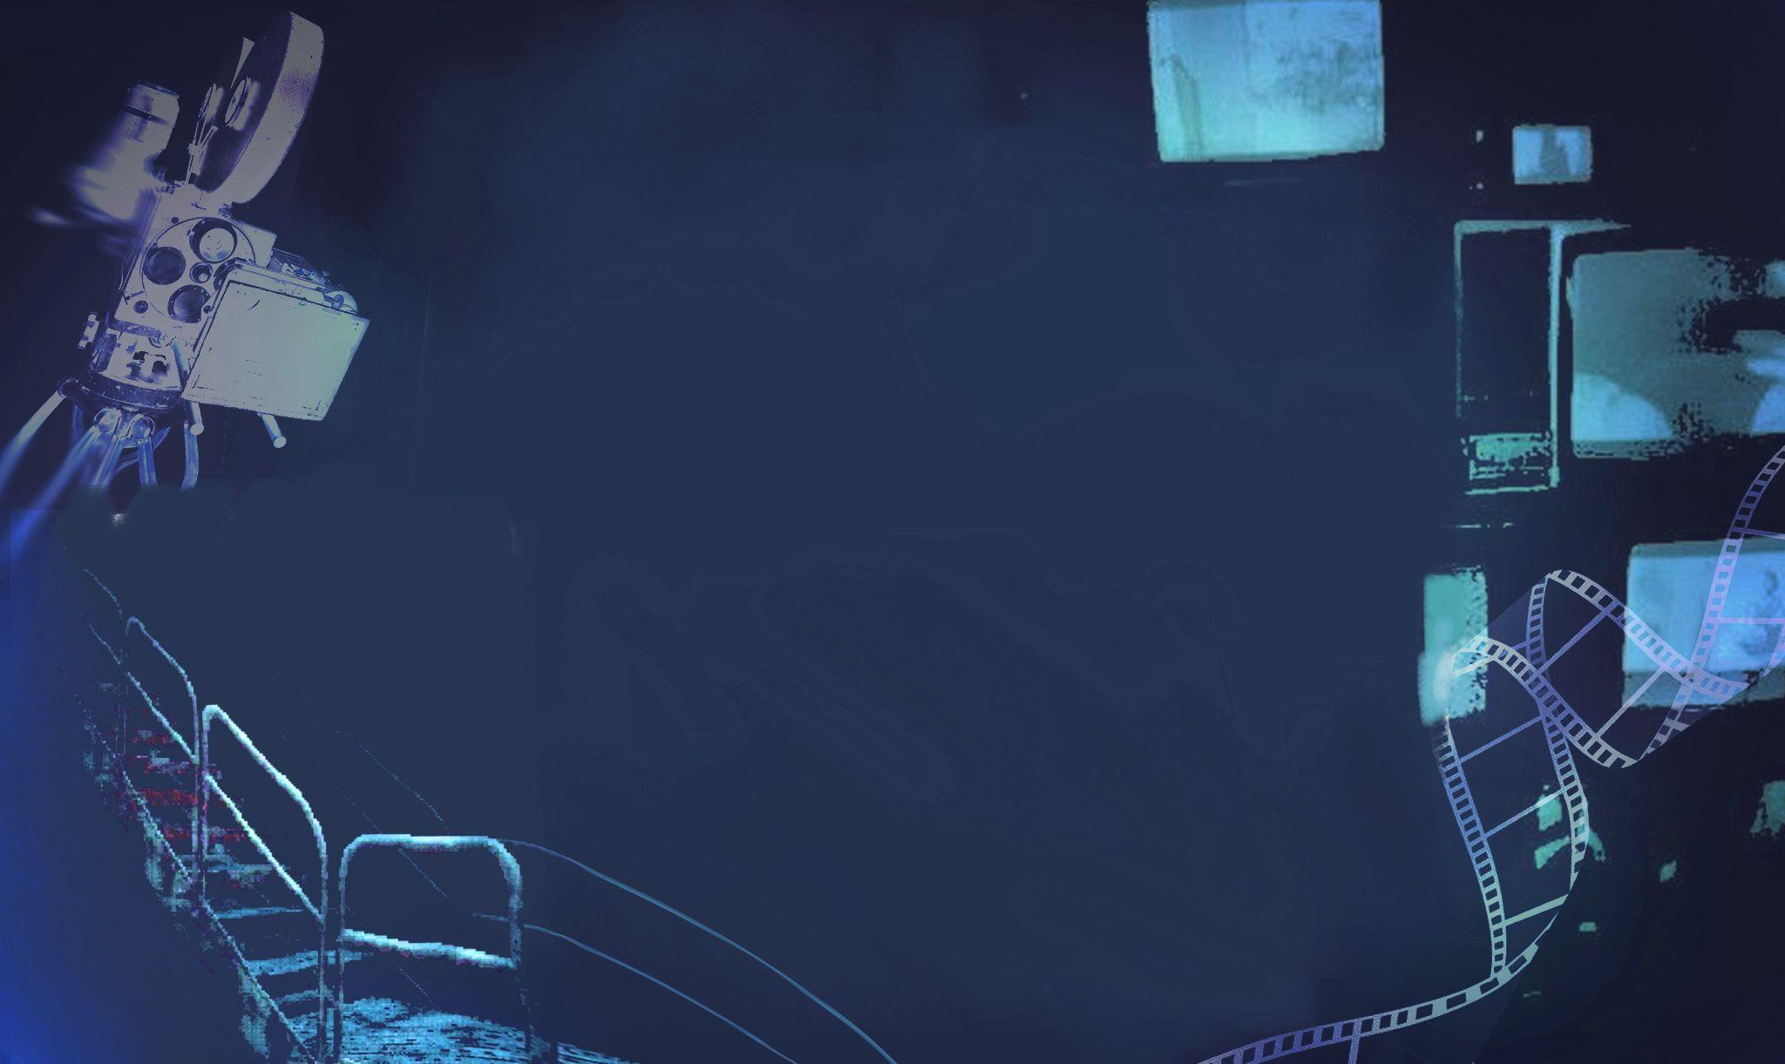
Игра рассчитана на аудиторию 16+ и поднимает такие темы как эскапизм и время.
Через исследование мира игрок познаёт историю и проживает её вместе с персонажем!
Две концовки на выбор

